Slide 1










CÁC THIẾT BỊ VÀ MẠCH ĐIỆN TỬ
Ôn tập chương 6
TRỊNH LÊ HUY
1

Slide 2

Mục tiêu
Hiểu và vận dụng được mạch so sánh sử dụng Op-Amp
Hiểu và vận dụng được mạch cộng/trừ sử dụng Op-Amp
Hiểu và vận dụng được mạch vi phân/tích phân sử ụng Op-Amp

Slide 3
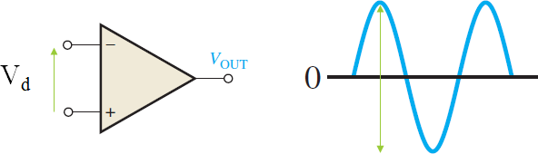
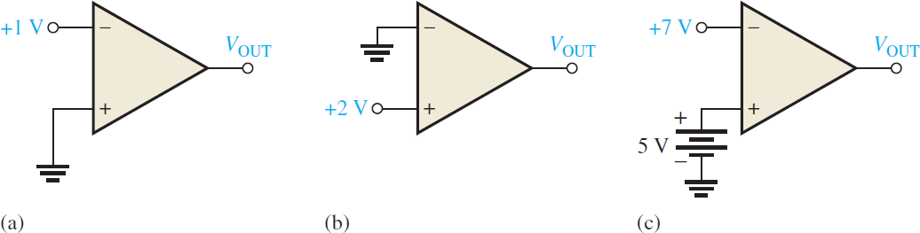
Mạch so sánh sử dụng Op-Amp
1. Biết hệ số khuếch đại vòng hở của Op-Amp là 80,000. Giá trị đầu ra tối đa là
±12 V, hiệu điện thế cấp nguồn cho Op-Amp là ±15 V. Nếu hai tín hiệu đầu vào có giá trị V_{d}=0.15 mV. Giá trị hiệu điện thế Peak-Peak của tín hiệu đầu ra là bao nhiêu?
2. Xác định giá trị đầu ra của các mạch so sánh sau:

Slide 4
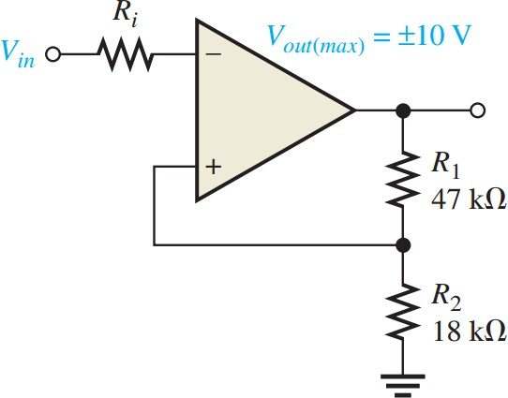
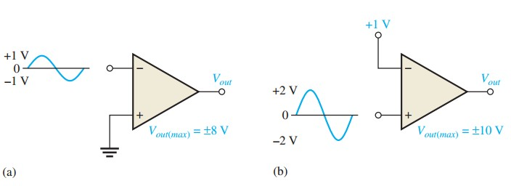
Mạch so sánh sử dụng Op-Amp
3. Tính giá trị UTP và LTP của mạch sau:
4. Dựa trên tín hiệu đầu vào, vẽ lại hình dáng của tín hiệu đầu ra:

Slide 5
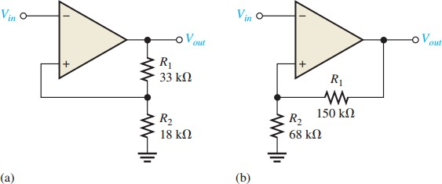
Mạch so sánh sử dụng Op-Amp
5. Tính giá trị UTP và LTP của mạch sau:

Slide 6

Mạch so sánh sử dụng Op-Amp
6. Xác định giá trị ngưỡng dưới và ngưỡng trên của tín hiệu đầu ra
D1
V_{Z} = 6.2(V)

Slide 7
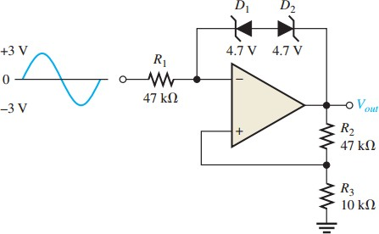
Mạch so sánh sử dụng Op-Amp
7. Vẽ lại hình dáng của tín hiệu đầu ra:

Slide 8
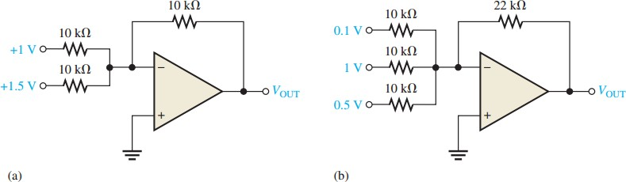
Mạch cộng sử dụng Op-Amp
1. Xác định giá trị đầu ra của mạch sau:

Slide 9
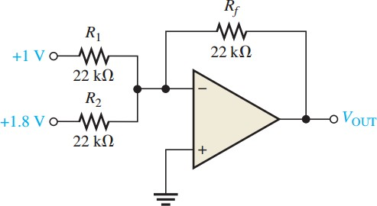
Mạch cộng sử dụng Op-Amp
2. Xác định giá trị đầu ra của mạch sau:
3. Tính giá trị của R_{f} sao cho V_{OUT}=5(V₁+V₂)

Slide 10
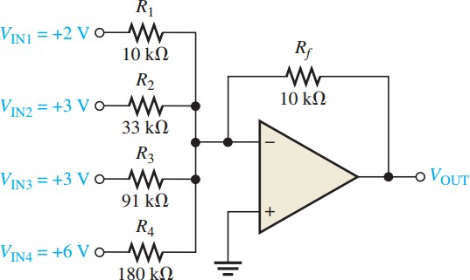
Mạch cộng sử dụng Op-Amp
4. Xác định giá trị đầu ra của mạch sau:

Slide 11
Mạch cộng sử dụng Op-Amp
5. Xác định giá trị đầu ra của mạch sau:

Slide 12
Mạch cộng sử dụng Op-Amp
6. Thiết kế mạch sao cho thỏa mãn công thức sau: V_{OUT} = 0.1 V₁ + 0.2 V₂ + 0.3 V₃ + 0.4 V₄
Biết R_{f}=10kOhm

Slide 13
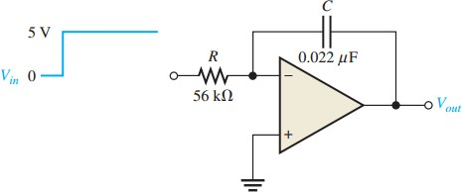
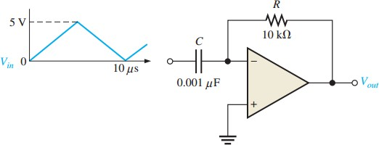
Mạch vi phân/tích phân sử dụng Op-Amp
1. Tính rate of change của mạch sau
2. Biểu diễn tín hiệu đầu ra của mạch sau

Slide 14
Thank you!

